Slide 1
Доповідь на тему
“Історія розвитку екології”
Підготував студент групи ІВ-71
Мазан Ян

Slide 2

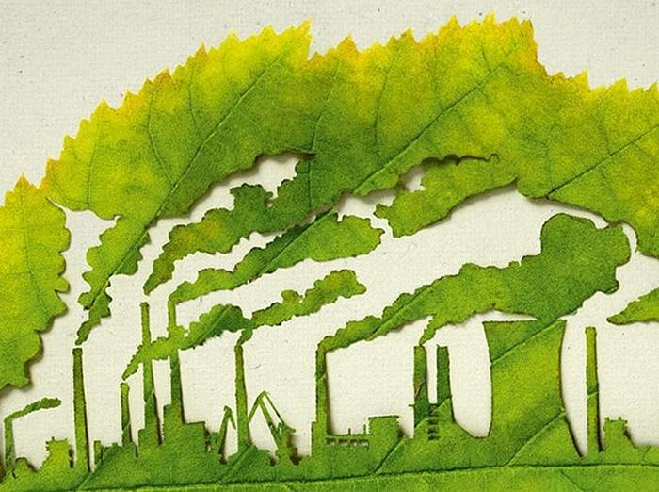
Визначення поняття “екологія”
Екологія - наука про взаємодії живих організмів і їх спільнот між собою і з навколишнім середовищем.
Зародилася на межі XX століття, і отримала популярність в 1960-і роки, у зв'язку із занепокоєнням через стан навколишнього середовища

Slide 3
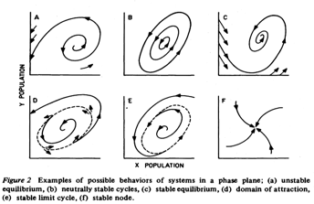
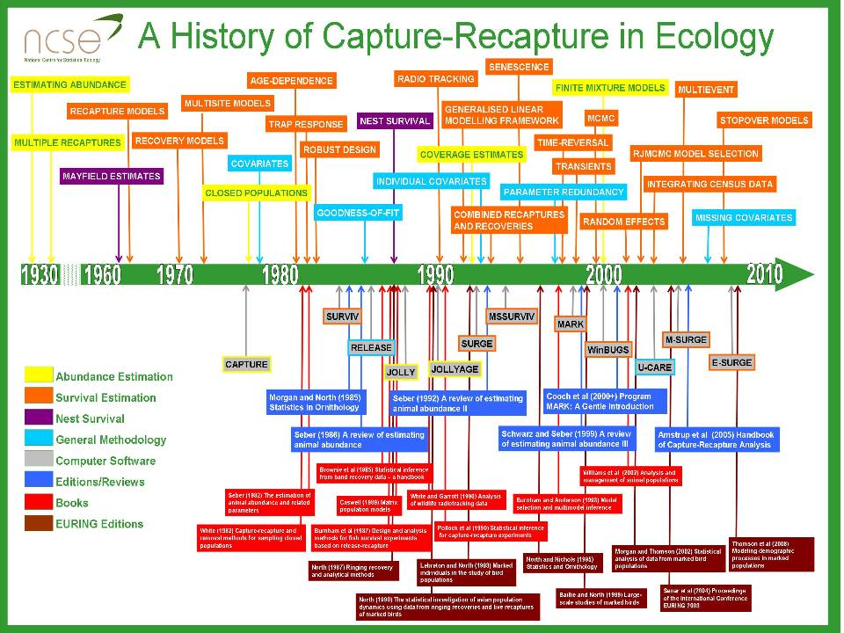
Періодизація розвитку екології
Античний період
Передісторія екології – XVIII-XIX ст.
Початок XX ст. - формування сучасної класичної екології

Slide 4
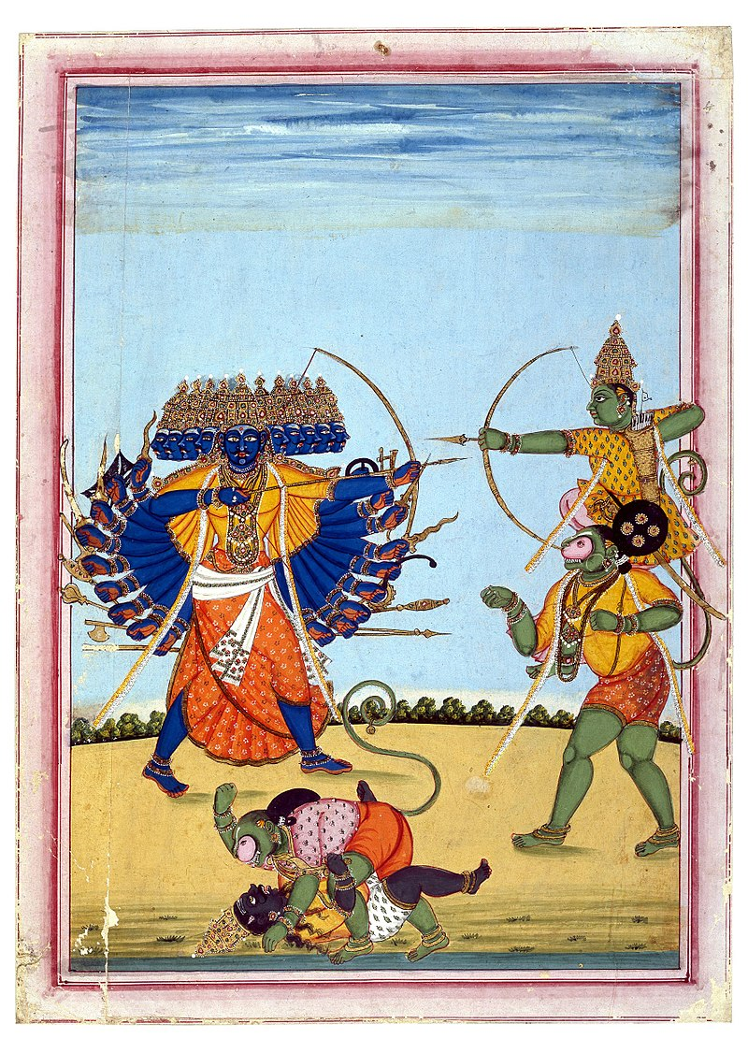
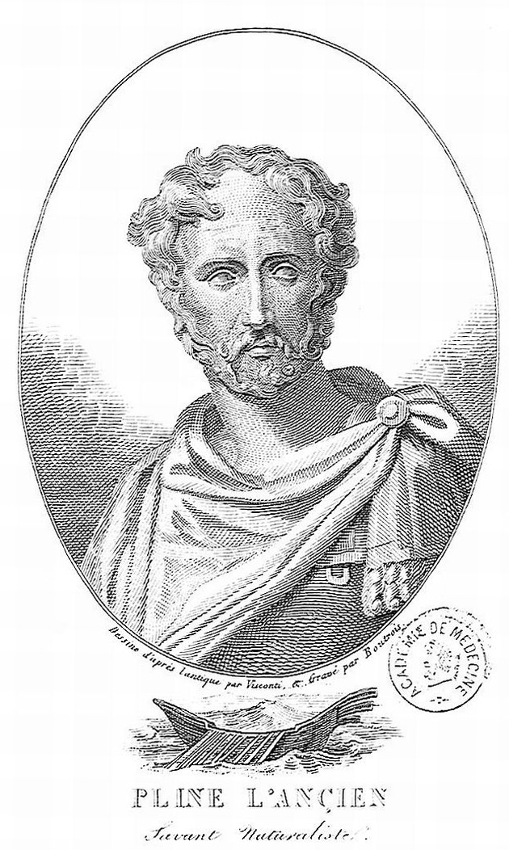
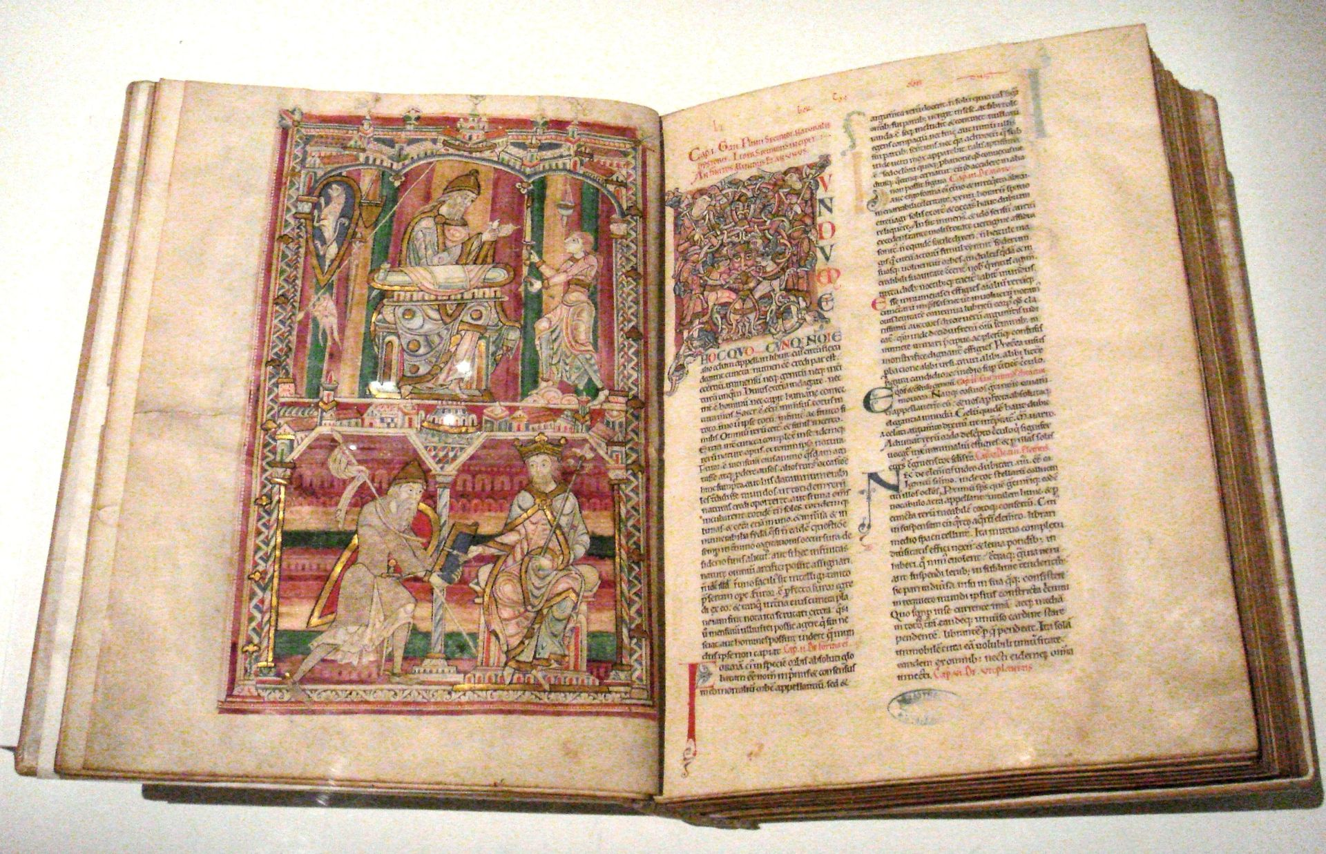
Період Античності
Вважалась частиною філософії
Відбувалось накопичення знань про життя організмів і взаємовідносин рослин і тварин в оточуючому їх середовищі
Екологічні ідеї розвивались переважно у працях індійських та грецьких філософів.

Slide 5
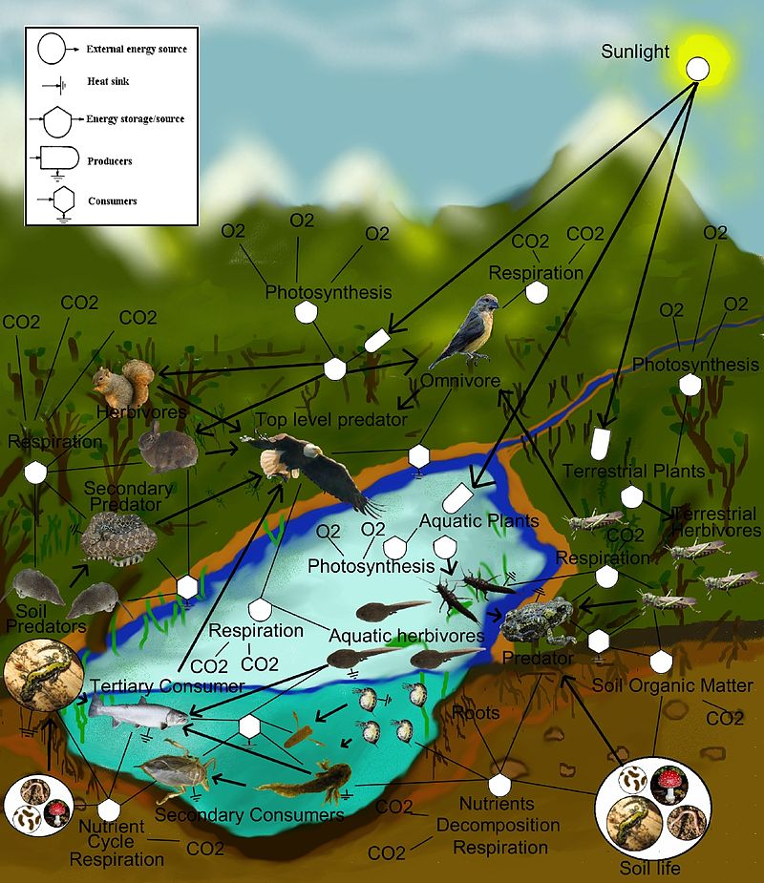
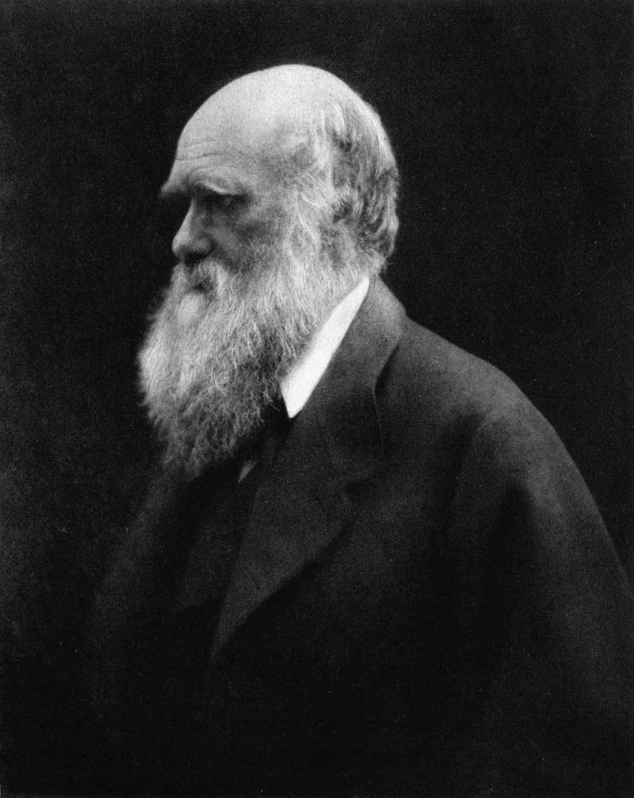
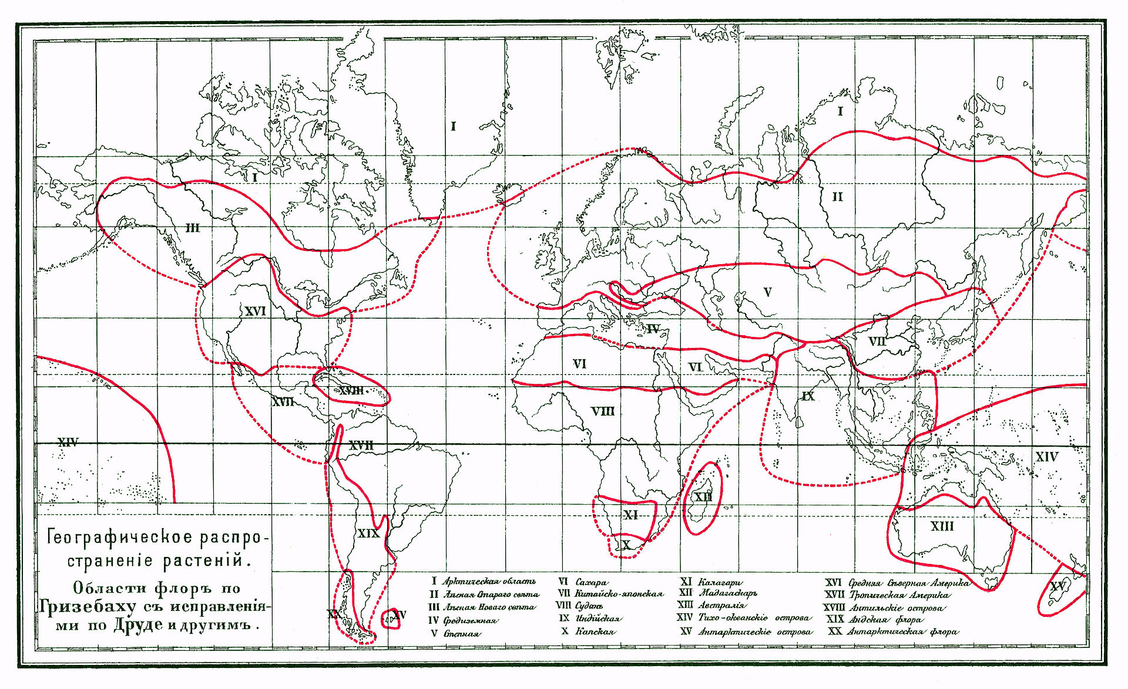
XVIII-XIX ст. - передісторія екології
Ботанічна та зоологічна географія
Визначення основних екологічних понять
Започаткування наукової екології Дарвіном та Йоханнесом Вармінгом
Визначення поняття “екологія” Ернстом Геккелем

Slide 6
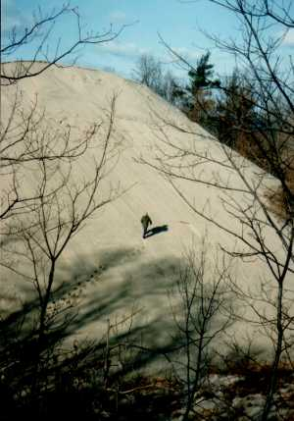

Сучасна екологія
Формулювання 4 основних законів екології
Класифікація екології на піднауки
Вчення про біосферу
Визначення понять “екосистема”, “сукцесія”

Slide 7
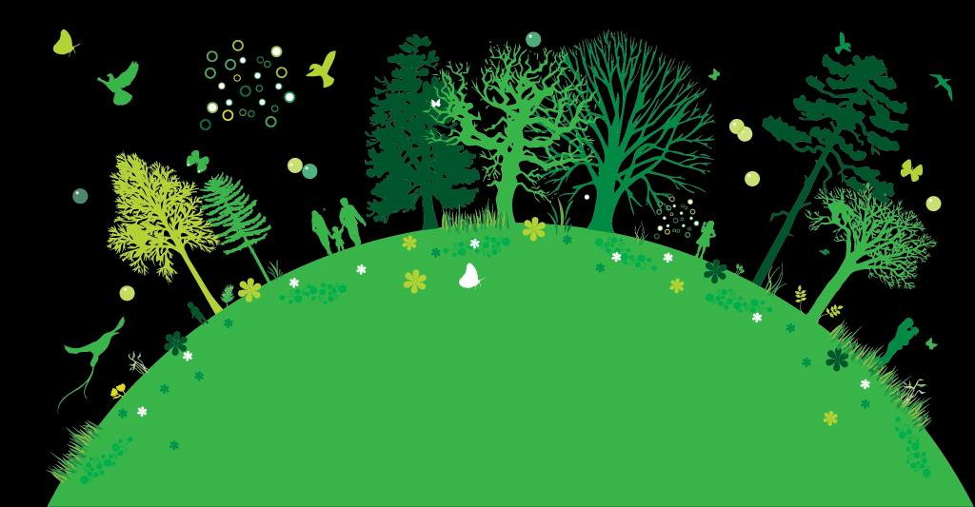
Доповідь закінчено
Дякую за вашу увагу!

